Slide 1

LÓGICA DE PROGRAMAÇÃO – AULA 6

Slide 2
PORTUGOL - MÉTODOS DE ORDENAÇÃO

Slide 3
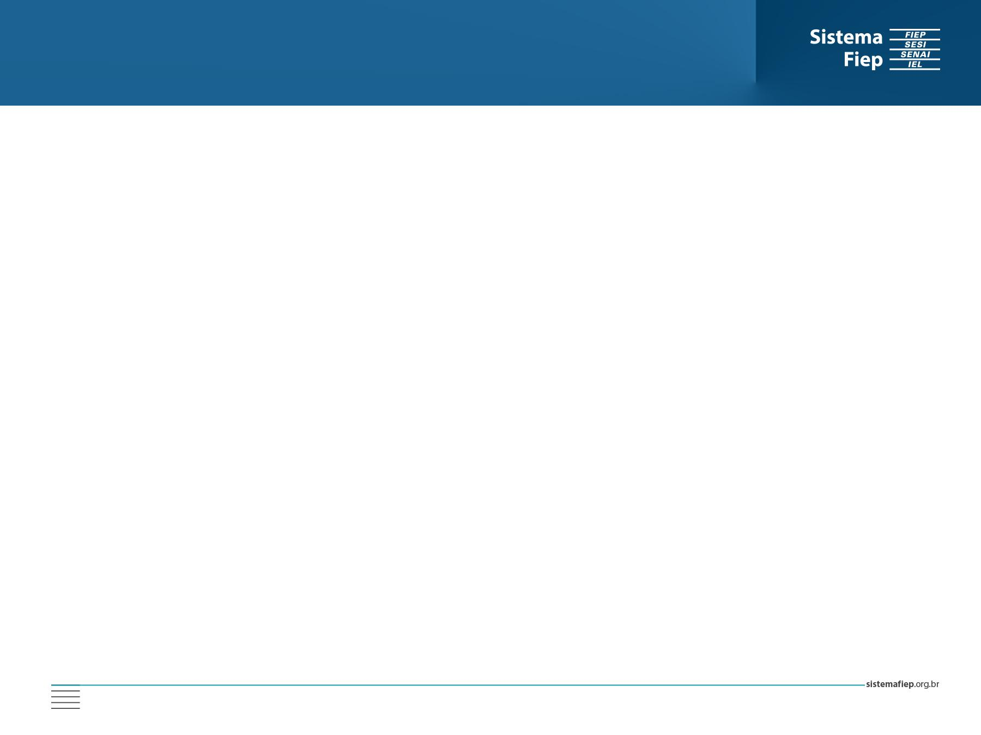
Algoritmos de Ordenação
Algoritmos de ordenação tem como objetivo facilitar a busca de dados em diversas estruturas como matrizes e vetores, ordenando esses dados em ordem crescente ou decrescente;
Classificação e ordenação de dados no dia-a-dia:
Listas telefônicas;
Agendas;
Dicionários;
Banco de dados;
Sistemas de cadastro;
AT

Slide 4
Algoritmos de Ordenação
Existem diferentes tipos de algoritmos de ordenação, mas trataremos principalmente dos três a seguir:
Bubble Sort;
Insertion Sort;
Selection Sort;
Todos os algoritmos citados possuem complexidade equivalente a C(n) = O(n^2);
AT

Slide 5
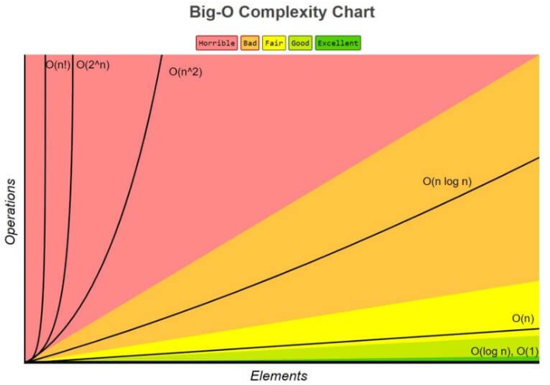
Algoritmos de Ordenação
Notação Big-O: é uma notação matemática utilizada para limitar o crescimento do tempo de execução de um determinado programa computacional.
AT

Slide 6
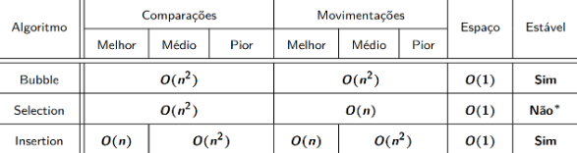
Algoritmos de Ordenação
Relações de complexidade para os algoritmos de ordenação citados anteriormente:
Estável: Índices do vetor ou matriz são ordenados junto com os valores;
Instável: Índices do vetor ou matriz não são ordenados com os valores;
AT

Slide 7
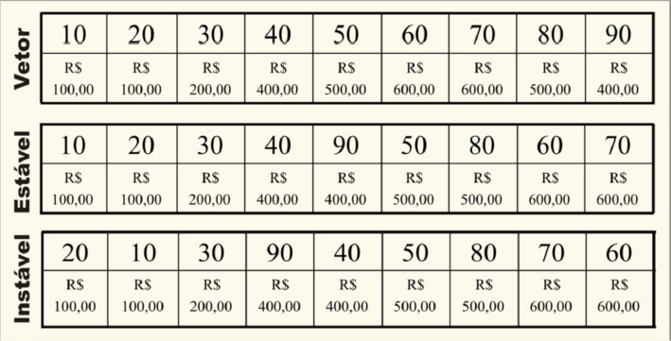
Algoritmos de Ordenação
Ilustração de um método de ordenação estável e instável:
AT

Slide 8
Bubble Sort
O princípio do algoritmo é percorrer o vetor n-1 vezes, e a cada passagem, fazer o menor valor “flutuar” para o início da sequência;

Slide 9
Bubble Sort - Código
para cont de 1 ate 8 faca
escreva("digite um numero")
leia(valor[cont])
fimpara
escreval(" o vetor digitado foi;")
para cont de 1 ate 8 faca
escreva(valor[cont])
fimpara
para linha de 7 ate 1 passo -1 faca
para coluna de 1 ate linha faca
se(valor[coluna]> valor[coluna+1]) entao
troca<- valor[coluna]
valor[coluna]<- valor[coluna+1])
valor[coluna+1]<-troca
fimse
fimpara
fimpara

Slide 10
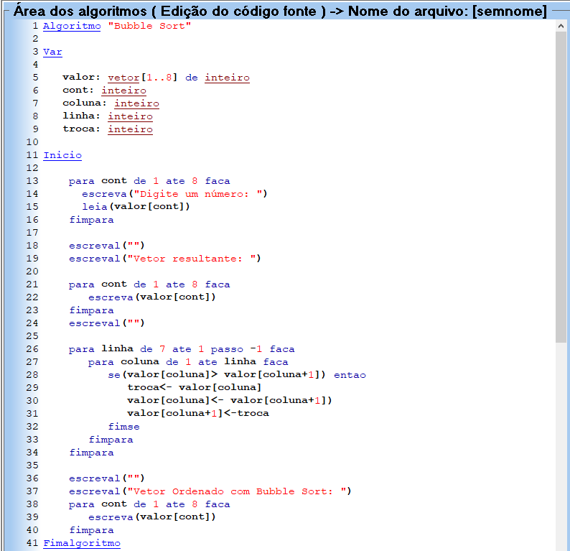
Bubble Sort - Implementação
AT

Slide 11
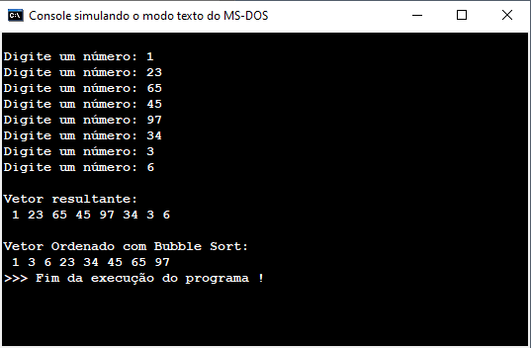
Bubble Sort - Implementação
Implementação (Resultado):
AT

Slide 12
Insertion Sort - Introdução
O Insertion Sort é um método de ordenação que percorre um vetor de elementos da esquerda para a direita e à medida que avança vai ordenando os elementos à esquerda.
Possui complexidade C(n) = O(n) no melhor caso e C(n) = O(n²) no caso médio e pior caso.
É considerado um método de ordenação estável.
AT

Slide 13
Insertion Sort - Funcionamento
O funcionamento do algoritmo consiste em cada passo a partir do segundo elemento selecionar o próximo item da sequência e colocá-lo no local apropriado de acordo com o critério de ordenação.
AT

Slide 14
Insertion Sort - Implementação
para cont de 1 ate 7 faca
escreva("digite um numero")
leia(valor[cont])
fimpara
escreval(" o vetor digitado foi;")
para cont de 1 ate 7 faca
escreva(valor[cont])
fimpara
para linha de 1 ate 7 faca
troca<- valor[linha]
indice<- linha
enquanto (indice>0) e (valor[indice-1]> troca) faca
valor[indice]<- valor[indice -1]
indice<-indice -1
fimenquanto
valor[indice]<-troca
fimpara
escreva("vetor ordenado:")
para cont de 1 ate 7 faca
escreva(valor[cont])
fimpara
AT

Slide 15
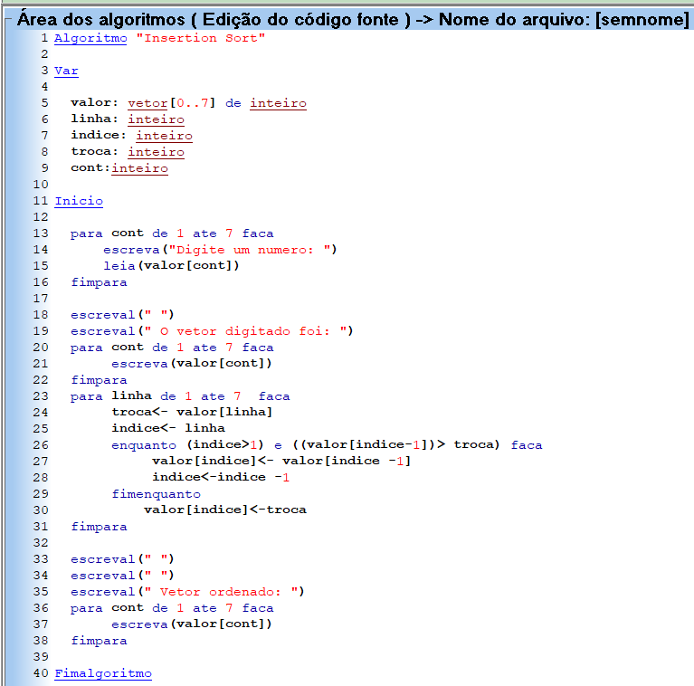
Insertion Sort - Implementação
AT

Slide 16
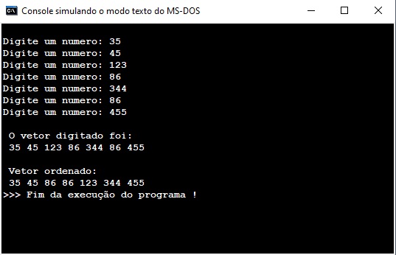
Insertion Sort - Implementação
Implementação (Resultado):
AT

Slide 17
Selection Sort - Introdução
A ordenação por seleção ou selection sort consiste em selecionar o menor item e colocar na primeira posição, selecionar o segundo menor item e colocar na segunda posição, segue estes passos até que reste um único elemento.
Para todos os casos (melhor, médio e pior caso) possui complexidade C(n) = O(n²) e não é um algoritmo estável.
AT

Slide 18
Selection Sort - Implementação
para cont de 0 ate 7 faca
escreva("digite um numero")
leia(valor[cont])
fimpara
escreval(" o vetor digitado foi;")
para cont de 0 ate 7 faca
escreva(valor[cont])
fimpara
para linha de 0 ate 7 faca
menor<- linha
para coluna de 0 ate 7 faca
se( valor[coluna]> valor[menor]) entao
menor<- coluna
troca<- valor[menor]
valor[menor]<-valor[linha]
valor[linha]<-troca
fimse
fimpara
fimpara
escreva("vetor ordenado:")
para cont de 0 ate 7 faca
escreva(valor[cont])
fimpara
AT

Slide 19
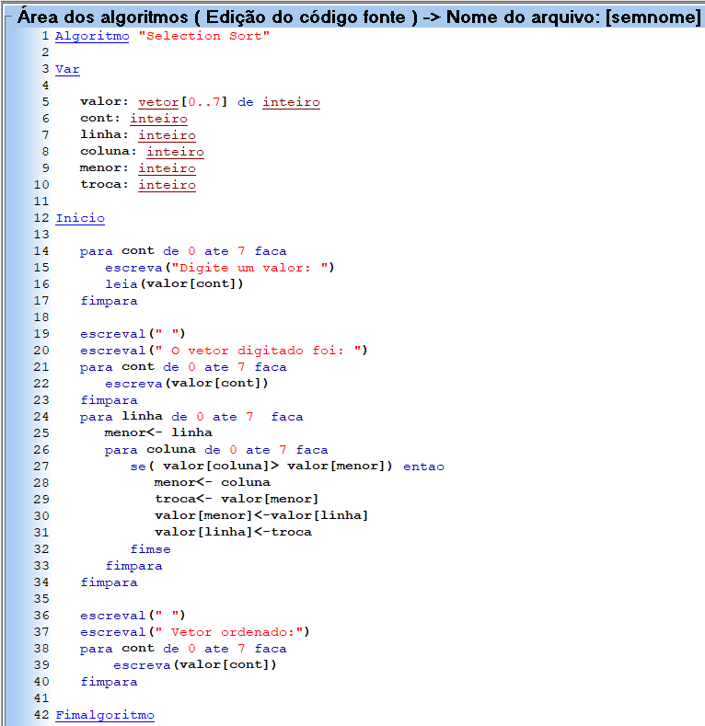
Selection Sort - Implementação
AT

Slide 20
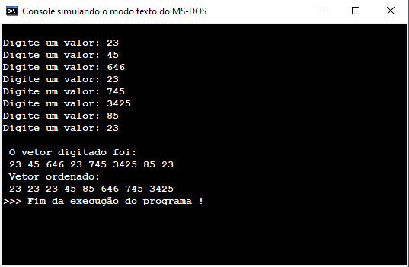
Selection Sort - Implementação
Implementação (Resultado):
AT

Slide 21


